Slide 1
Ako vybudovať ďalší Facebook?
Marek Kuzma
www.startupcamp.sk
Facebook.com/StartupCampSK
Twitter: @marek_k

Slide 2
Start-čo?

Slide 3
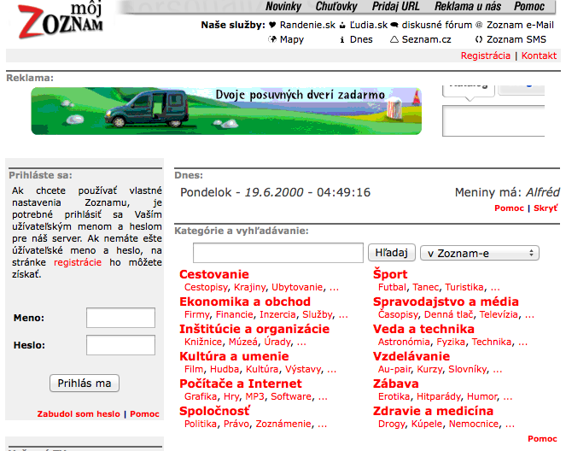

Slide 4
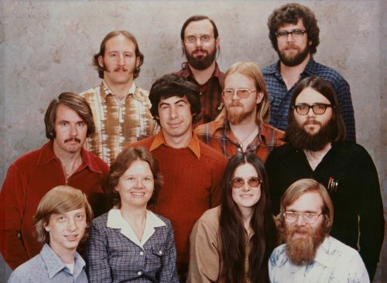

Slide 6
Akú hodnotu má nápad?

Slide 7
Technológia vs. riešenie

Slide 8
“Stačí niekoľko rokov tvrdej driny – aby ste vybudovali úspech za jednu noc.”

Slide 9
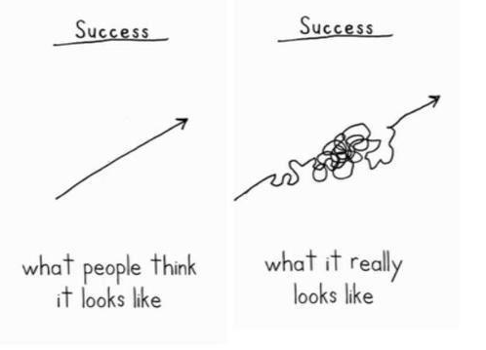

Slide 10
Brick vs. Click

Slide 11
Tajné ingrediencie na založenie startupu

Slide 12
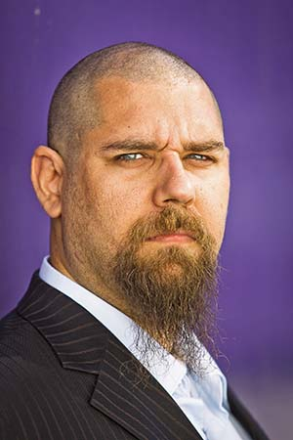
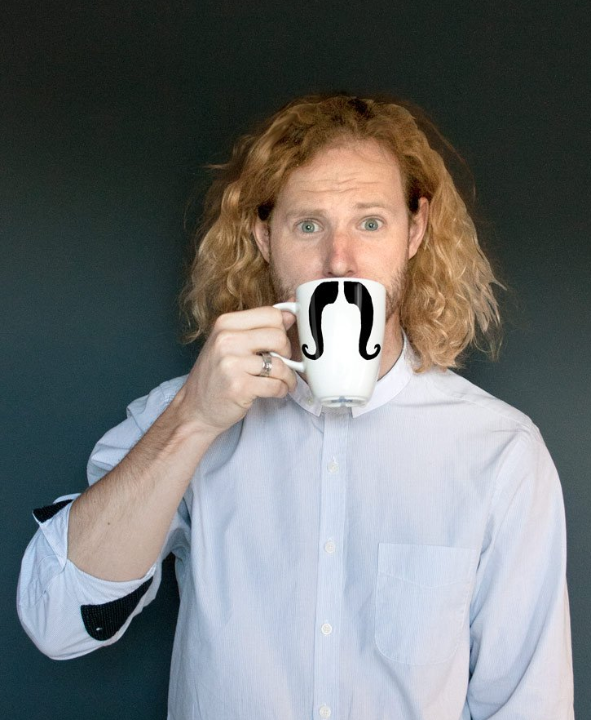
Juraj Duriš, 42angels.com
Radovan Grežo, MUW S&S

Slide 13
www.startupcamp.sk Facebook.com/StartupCampSK Twitter: @StartupCampSK

Slide 14
Cca. 40x Bratislava, Košice, + každý mesiac motivujúci ľudia vstupné zadarmo & dobré pivo

Slide 15
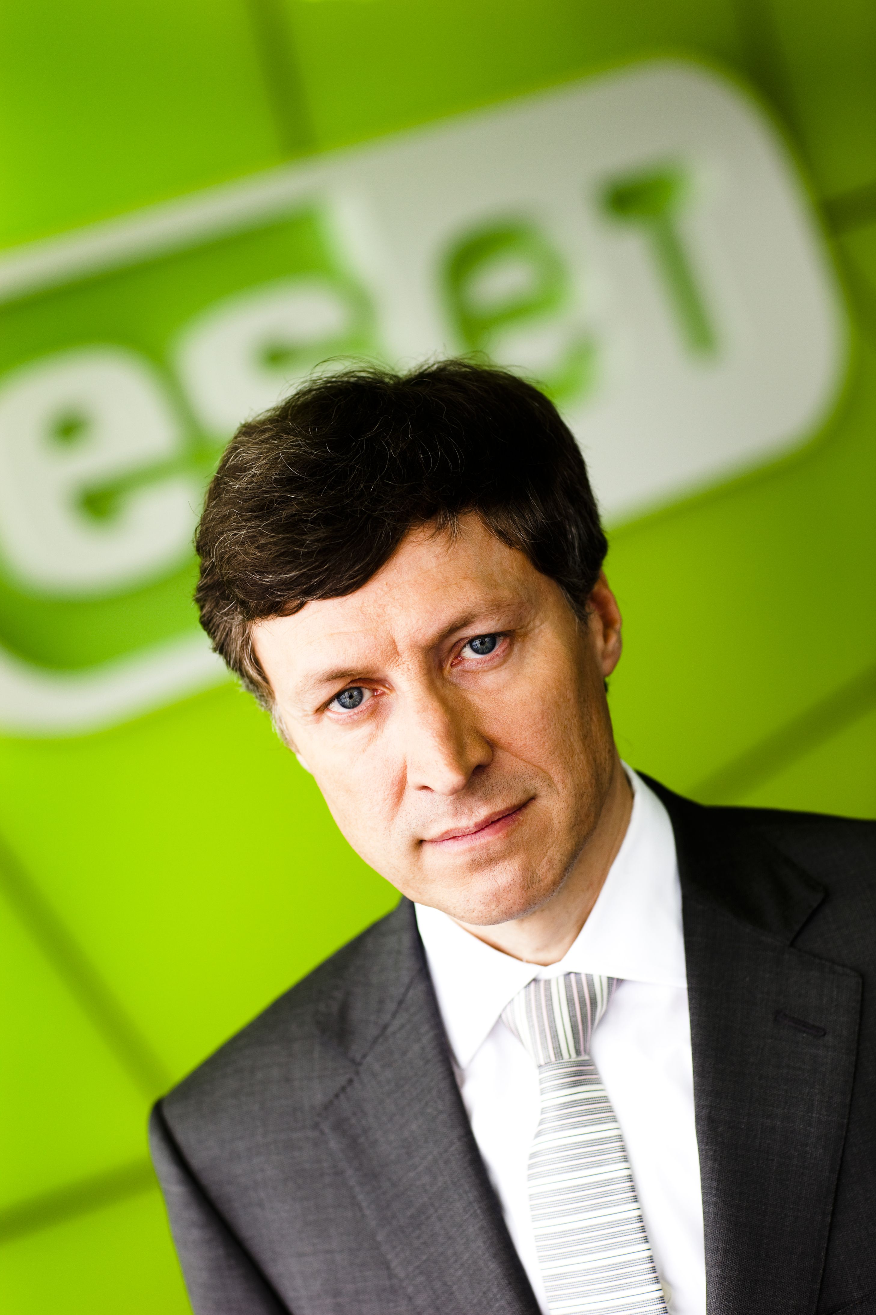
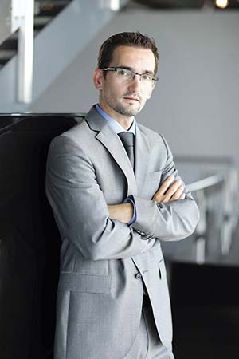
Miroslav Trnka, ESET
Martin Mác, Zoznam.sk

Slide 16
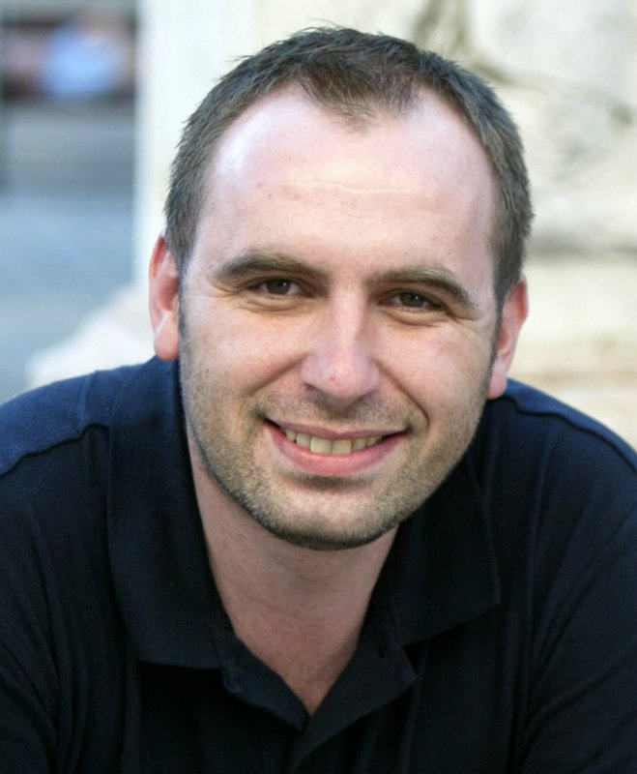
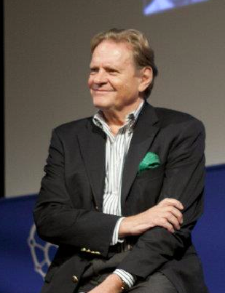
Ivan Štefunko, Neulogy
Peter Záboji, EEF

Slide 17
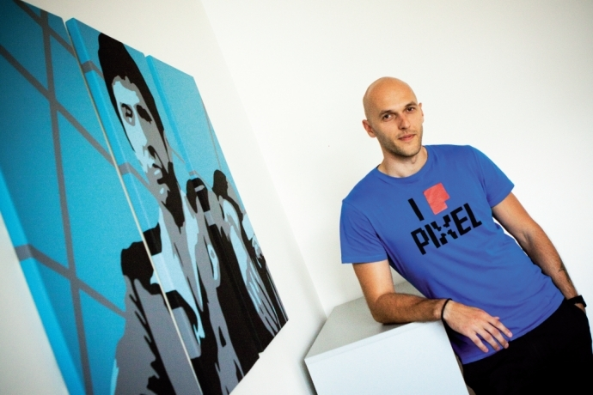
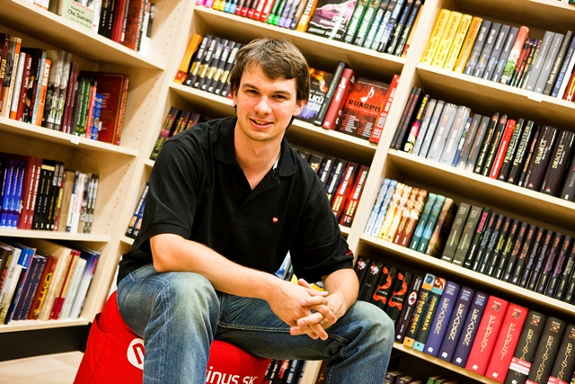
Michal Truban, Websupport.sk
Michal Meško,Martinus.sk

Slide 19
Startup Awards SK

Slide 20
www.eastcubator.com
facebook.com/Eastcubator
twitter: @Eastcubator

Slide 21
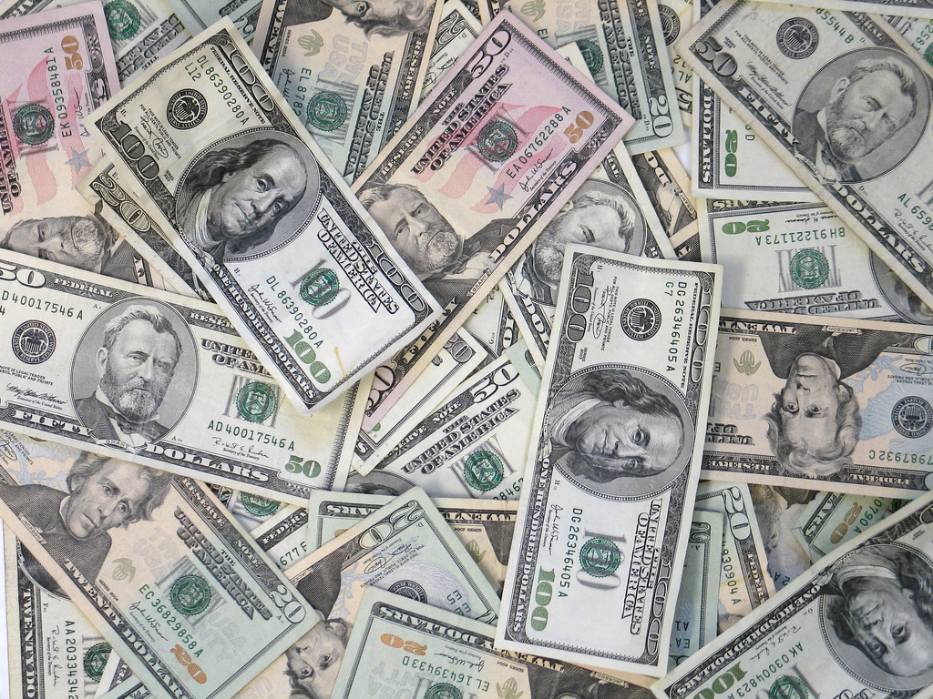
Money, money, money

Slide 22
FFF
Angel investors
Venture investors

Slide 23
Neberte kým nepotrebujete
Plán koľko a na čo
FFF
Take smart money
Nepredajte všetko
Investor chce peniaze späť

Slide 24
Prečo startup? Dobrá celoživotná kariéra neexistuje

Slide 25
Čo sú startupy
Brick vs. Click
Ingrediencie
Správni ľudia
Akcie, eventy, programy
Take smart money
Začnite, kým nemáte čo stratiť

Slide 26
StartupCamp Košice #13 Sobota 28.apríl 15:00 v Tabačke www.startupcamp.sk facebook.com/StartupCampSK twitter: @StartupCampSK

